Slide 1

رقم الطالب
الاسم: .................................................................................... الشعبة .....................
الامتحان الأول للفصل الثاني لمادة التربية الإسلامية للصف السابع
اللَّهُمَّ لَا سَهْلَ إلاَّ مَا جَعَلْتَهُ سَهْلاً، وأنْتَ تَجْعَلُ الحَزْنَ إذَا شِئْتَ سَهْلاً
السؤال الأول :
من خلال دراستك لدرس بشارة ومواساة ضع إشارة √ عند الإجابة الصحيحة فيما يلي :
ــــــــــــــــــــــــــــــــــــــــــــــــــــــــــــــــــــــــــــــــــــــــــــــــــــــــــــــــــــــــــــــــــــــــــــــــــــــــــــــــــــــــــــــــ
1- ما المقصود بكلمة ( مزيد ) في قوله تعالى : ( لهم مّا يشاءون فيها ولدينا مزيد ) ؟
التمتع بأنهار العسل واللبن .
لقاء المؤمنين بأهلهم وأقاربهم .
النظر إلى وجه ربهم ذي الجلال والإكرام .
التّلذذ بما يشتهون من الطعام .
2- بم يتصف من يقبل على الله تعالى بالعبادة والطاعة والتوبة عند المعصية ؟
منيب
شهيد
جبّار
حفيظ
3- - من المخاطب في قوله تعالى : (وَكَمْ أَهْلَكْنَا قَبْلَهُم مِّن قَرْنٍ هُمْ أَشَدُّ مِنْهُم بَطْشًا ) ؟
إسرافيل عليه السلام
قوم قريش
الأقوام السابقة .
محمد صلى الله عليه وسلم
4- ما المقصود بالصيحة في قولة تعالى : (يَوْمَ يَسْمَعُونَ الصَّيْحَةَ بِالْحَقِّ ذَلِكَ يَوْمُ الْخُرُوجِ ) ؟
صوت النفخة الأولى في الصور
صوت المشركين في نار جهنم
صوت النفخة الثانية في الصور
صوت انشقاق السماء يوم القيامة .
5- ما دلالة قوله تعالى : (وَأُزْلِفَتِ الْجَنَّةُ لِلْمُتَّقِينَ غَيْرَ بَعِيدٍ ) ؟
ينتظر المؤمنين نُصرة للحق .
ينتظر المؤمنين حساب لمجازاتهم على أعمالهم .
ينتظر المؤمنين سعادةٌ ونعيم مقيمٌ .
ينتظر المؤمنين استلام كتبهم باليمين .
6- ما الآية التي تؤكد على أنّ ليس للرسول ولا لغيره أن يجبلر أحداً على الإيمان بالله عز وجل ولكن يذكر النّاس بدين الله تعال ويبلغهم رسالته ؟
( فَاصْبِرْ عَلَى مَا يَقُولُونَ وَسَبِّحْ بِحَمْدِ رَبِّكَ قَبْلَ طُلُوعِ الشَّمْسِ وَقَبْلَ الْغُرُوبِ )
( نحْنُ أَعْلَمُ بِمَا يَقُولُونَ وَمَا أَنتَ عَلَيْهِم بِجَبَّارٍ فَذَكِّرْ بِالْقُرْآنِ مَن يَخَافُ وَعِيدِ )
( إِنَّا نَحْنُ نُحْيِي وَنُمِيتُ وَإِلَيْنَا الْمَصِيرُ )
( يَوْمَ يَسْمَعُونَ الصَّيْحَةَ بِالْحَقِّ ذَلِكَ يَوْمُ الْخُرُوجِ )
7- من فوائد التسبيح بعد الصلاة :
يبعث في النفس الشعور بطلب مزيد من النعم من الله .
يبعث في النفس القوة والصبر والشعور بالراحة والأمن والثقة .
يبعث في النفس الشعور بالحاجة إلى الحزن على ما أصابنا .
يبعث في النفس الشعور بالحاجة الى العزلة والإنطواء بعد كل مصيبة .
8- ما الآية الدّالة على أنّ الله عزّوجل منزه عن التعب ؟
( وَالأَرْضَ مَدَدْنَاهَا وَأَلْقَيْنَا فِيهَا رَوَاسِيَ وَأَنبَتْنَا فِيهَا مِن كُلِّ زَوْجٍ بَهِيجٍ )
( وَنَزَّلْنَا مِنَ السَّمَاء مَاء مُّبَارَكًا فَأَنبَتْنَا بِهِ جَنَّاتٍ وَحَبَّ الْحَصِيدِ )
( وَلَقَدْ خَلَقْنَا الإِنسَانَ وَنَعْلَمُ مَا تُوَسْوِسُ بِهِ نَفْسُهُ وَنَحْنُ أَقْرَبُ إِلَيْهِ مِنْ حَبْلِ الْوَرِيدِ )
( وَلَقَدْ خَلَقْنَا السَّمَاوَاتِ وَالأَرْضَ وَمَا بَيْنَهُمَا فِي سِتَّةِ أَيَّامٍ وَمَا مَسَّنَا مِن لُّغُوبٍ )
20
8
.

Slide 2
السؤال الثاني :
أجب عن الأسئلة الآتية من خلال دراستك لحديث النبي  :
" كُلوا واشْربوا وَالبَسوا و تَصَدّقُوا في غَيرِ إِسْرافٍ ولا مَخِيلَةٍ " رواه البخاري
1- ما المقصود بالإسراف ؟
.الاعتدال في الإنفاق .
المبالغة في تخزين المال .
مجاوزة الحد في الإنفاق .
الامتناع عن الإنفاق
2- من الأمثلة التي تدل على الإسراف .
التخطيط جيدا قبل صرف المال
رمي بقية الأكل في النفايات
شراء الثياب عند الحاجة
تقليل استعمال الماء .
3- كيف يكون الإسراف في الصدقة .
بأن يتصدق في تطوع ويترك واجباً
بأن يتصدق في واجب ويترك تطوعا
بأن يتصدق بثلث ماله
بأن لا يتصدق على أحد
4- ما حكم الإسراف ؟
واجب .
مندوب إليه .
منهي عنه .
مكروه
5- كيف يكون الاعتدال في الأكل والشرب ؟
ترك ثلث للأكل وثلث للشرب
ترك نصف للأكل ونصف للشرب
ترك ربع للأكل و ربع للشرب
ترك نصف للأكل ونصف للنفس
6- أي من الخيارات التي أمامك تعتبر من مظاهر الاعتدال التي نفعلها عند الوضوء ؟
غلق الصنبور بعد الانتهاء من الوضوء .
فتح صنبور الماء كثيرا أثناء الوضوء .
غسل الأعضاء أكثر من ثلاث مرات للتأكد .
تكرار الوضوء عدة مرات للتأكد من الطهارة .
7- ما الأضرار السلبية التي تنتج عن الإسراف في الطعام والشّراب ؟
توفير طعام للقائمين على الخدمة .
السّمنة وضعف النّشاط الجسمي .
توفير طعام للفقراء والمحتاجين .
الاستمتاع بما أنعم الله عليه لأن الله يحب أن يرى أثر نعمته على عبده .
7

Slide 3
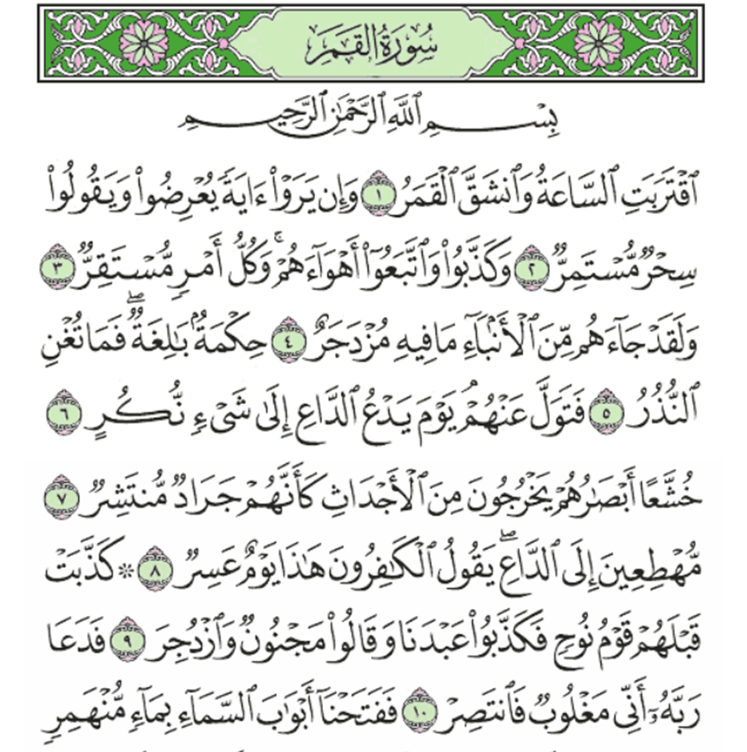
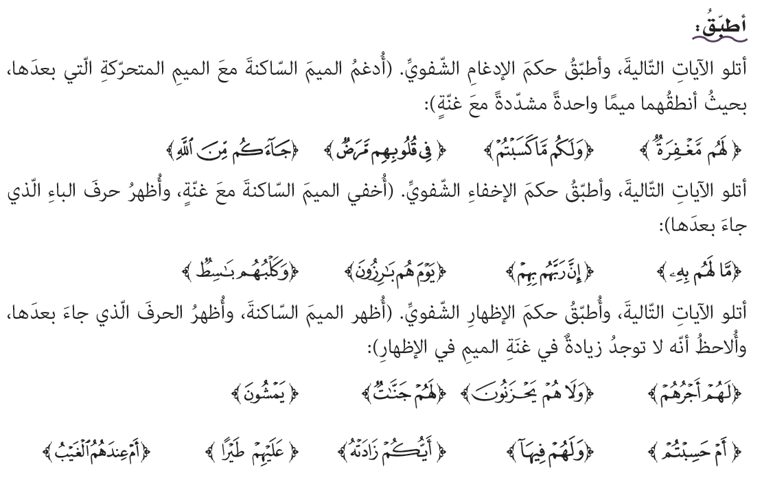

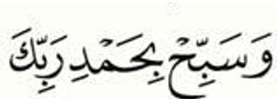
السؤال الثالث :
أجيبي عن الأسئلة الآتية من خلال دراستك لأحكام الميم الساكنة :
5
إدغام شفوي
إخفاء شفوي
إظهار شفوي
إدغام شفوي
إخفاء شفوي
إظهار شفوي
إدغام شفوي
إخفاء شفوي
إظهار شفوي
إدغام شفوي
إخفاء شفوي
إظهار شفوي
إدغام شفوي
إخفاء شفوي
إظهار شفوي
الأسئلة ولله الحمد
واسأل الله العلي العظيم التوفيق والنجاح للجميع
استعن بالله ولا تعجز..

